Slide 1
Чехословаччина
( 1918 – 1939 )

Slide 2
Завдання уроку
Познайомитися з процесом утворення Чехословаччини;
Розкрити економічне та політичне життя країни в 20-30-х роках;
Визначити причини окупації Чехословаччини Німеччиною;
Вчитися встановлювати причинно – наслідкові зв»язки, працювати з підручником, документами, робити висновки та узагальнення

Slide 3
План
Утворення Чехословаччини.
Політичне та економічне життя Чехословаччини в 20-30-х роках ХХ століття.
«Судетська проблема»
Окупація Чехословаччини .

Slide 4
Опорні поняття і дати
Опорні поняття:
Судетська проблема;
Опорні дати:
Жовтень – листопад 1918 – утворення Чехословацької держави;
1920 – прийняття Конституції Чехословаччини;
30.09.1938 – Мюнхенська угода;
15.03.1939 – окупація Чехословаччини Німеччиною та поділ країни

Slide 5
Актуалізація опорних знань
В склад якої держави входили чеські землі напередодні Першої світової війни?
Яка особливість Австро – Угорської імперії?
Яке завдання повинна була розв»язати революція в Австро – Угорщині?

Slide 6
Із Декларації чеських депутатів австрійського парламенту. 30 травня 1917 р.
Депутати чеського народу, виходячи з глибокого переконання, що теперішню дуалістичну форму держави було створено… на шкоду спільним інтересам пануючих і пригноблених народів і тільки перетворення Габсбурзько-Лотаринзької монархії у федеративну державу вільних і рівноправних національних держав усуне будь-які національні привілеї та забезпечить всебічний розвиток кожної нації в інтересах імперії та династії.
В цей історичний момент, спираючись на природне право народів на самовизначення і вільний розвиток, посилене у нас, крім того, і невід’ємними історичними правами і повністю визнаними державними актами, ми на чолі свого народу будемо домагатися об’єднання всіх гілок чеської нації в чеську демократичну державу, включно зі словацькою гілкою нації, яка проживає в нерозривній єдності з чеською історичною батьківщиною.
Запитання до документа
1. Які основні вимоги лідерів чеського національно-визвольного руху? Чим аргументували вони свою позицію?
2. Яким способом мало відбуватися відновлення чеської державності згідно з декларацією?

Slide 7
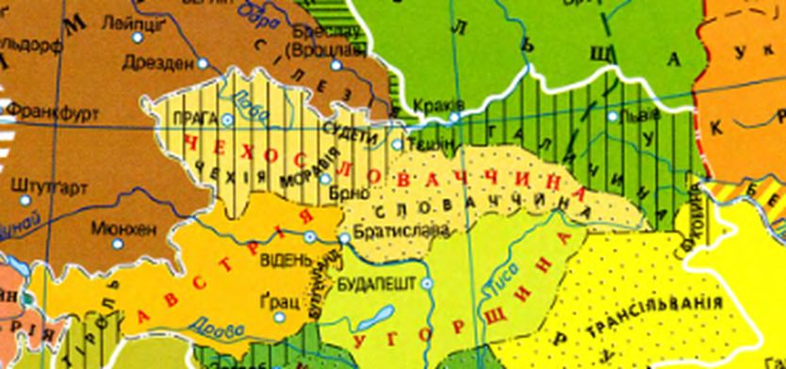
Утворення Чехословаччини
Початок 1918р. – чеські депутати австрійського парламенту висунули вимогу утворення незалежної держави
20-30.10.1918 – утворення у Празі Національного комітету
14.11.1918 - проголошення республіки, Чехословацька республіка
Кордони держави були визначені Версальським, Сен – Жерменським мирним договором ( 1919). Тріанонським договором ( 1920)

Slide 8

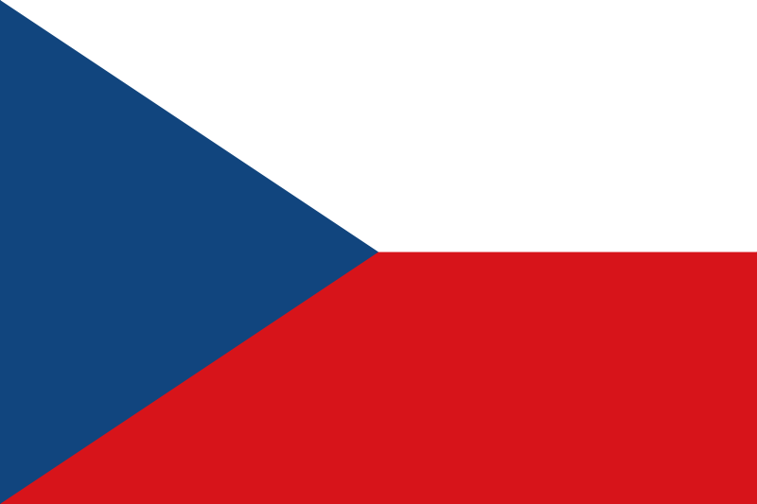
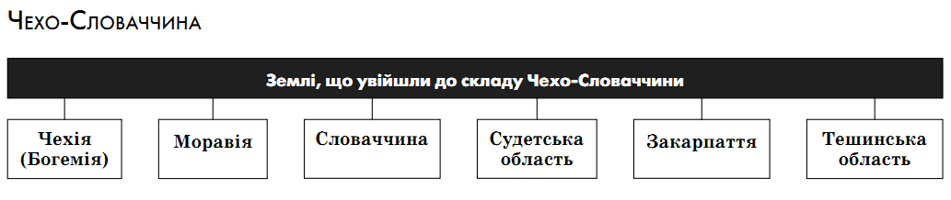

Slide 9
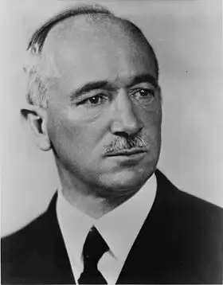
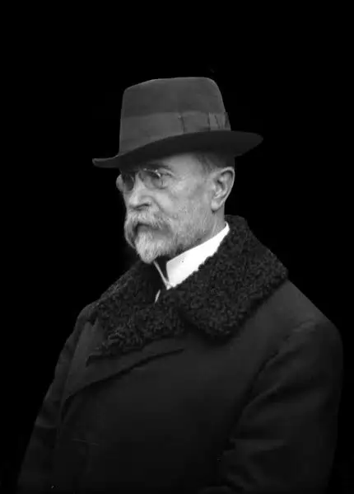
Т.Масарик
Е.Бенеш

Slide 10
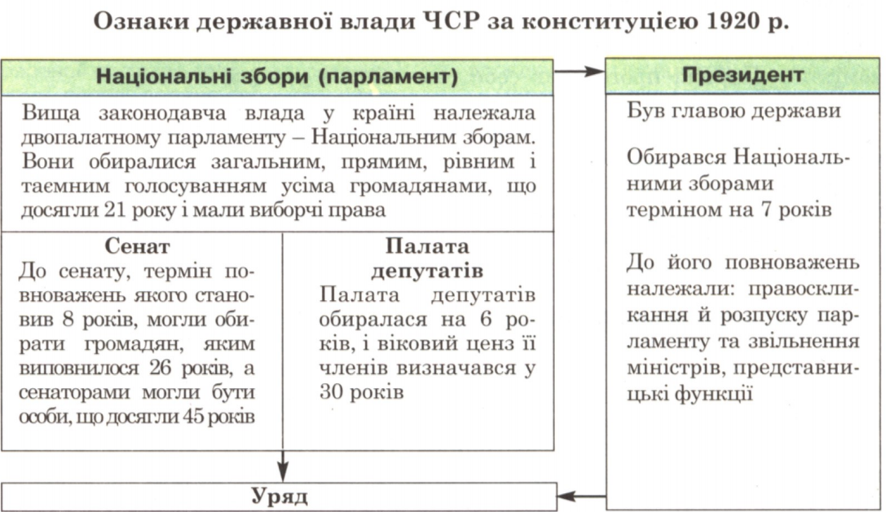
Конституція 1920

Slide 11
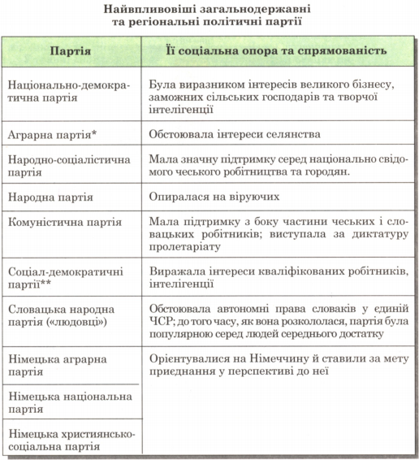

Slide 12
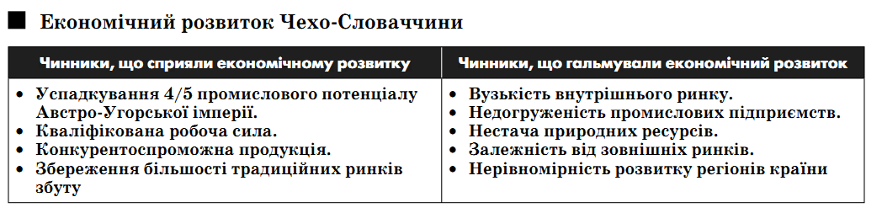

Slide 13
1933 – прихід до влади в Німеччині нацистів
1934 - встановлення дипломатичних відносин ЧСР та СРСР
1934 - 1935 – пакти про взаємодопомогу з Францією та СРСР
Судетська проблема – штучне “роздмухування” проблеми судетських німців Берліном з метою знищення Чехословаччини
Активізація профашистських організацій
Концентрація німецьких та польський військ на кордонах ЧСР
Загроза національній безпеці Чехословаччині

Slide 14
Із заяви міністра закордонних справ Чехо-Словаччини К.Крофта послам Англії, Франції та Італії (вересень 1938 р.)
«…Для нас це катастрофа… Я не знаю, чи одержать ваші країни вигоди від прийнятого в Мюнхені рішення. В одному ми впевнені — ми, звичайно, не останні, після нас постраждають інші».
Запитання до документа
1. Аргументуйте позицію чеського міністра закордонних справ.
2. Які наслідки мала Мюнхенська угода для Чехо-Словаччини?
3. Хто був наступною жертвою агресорів?

Slide 15
13.09.1938 – початок заколоту в Судетській області та його придушення
Активізація руху за збереження цілісності ЧСР
Загроза національній безпеці ЧСР
Прийняття Прагою ультимативних вимог Англії та Франції
Вимога Німеччини про негайну передачу Судетської області
Тиск з боку Англії та Франції на ЧСР
29-30.09.1938 – Мюнхенська конференція
( Англія, Франція, Німечина та Італія )

Slide 16
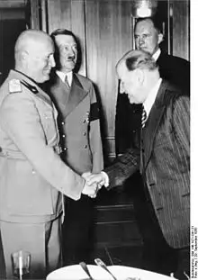
Даладьє, Гітлер та Муссоліні

Slide 17
Мюнхенська угода 29 – 30.09.1938 –
Угода про передачу Судетської області Німеччині
01.10.1938 – окупація німецькими військами Судетської області
Захоплення Польщею Тушинської Сілезії
Листопад 1938 – окупація Угорщиною Словаччини та Закарпатської України
14.03.1939 – проголошення Словацької держави
15.03.1939 – окупація Німеччиною Чехії та утворення протекторату Чехії та Моравії

Slide 18
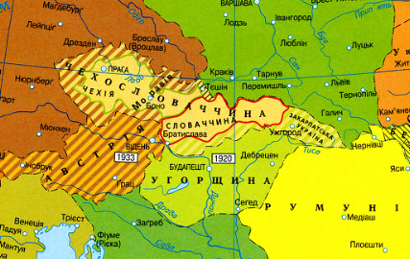
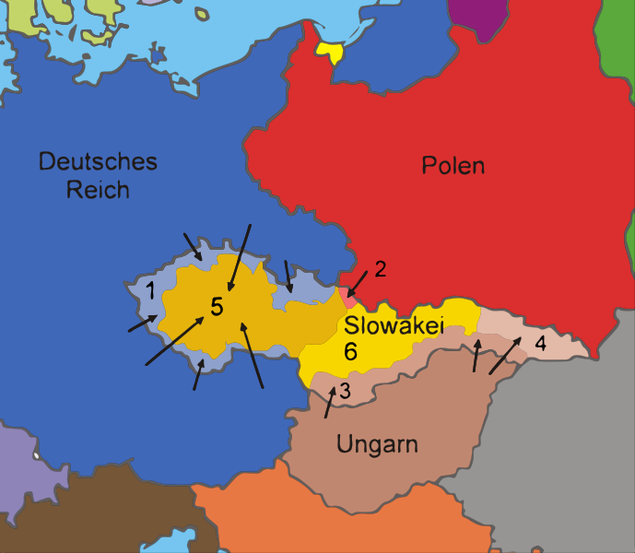
Територіальні поступки Чехословаччини за Мюнхенською угодою
1. Судети передані Рейху в жовтні 1938
2. Чеський Тешин переданий Польщі 2 жовтня 1938
3. Територія, зайнята Угорщиною у листопаді 1938
4. Карпатська Україна зайнята Угорщиною у березні 1939
5. Решта Чехії перетворена на Протекторат Богемії і Моравії у березні 1939
6. Сателітна держава Словаччина

Slide 19
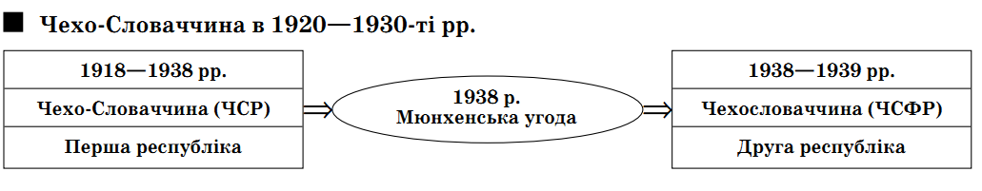

Slide 20
Закріплення
1. Як відбувався процес створення ЧСР?
2. Охарактеризуйте політичний розвиток ЧСР у 1920-1938 рр.
3. З’ясуйте особливості економічного розвитку ЧСР у міжвоєнний період.
4. Чому стала можливою Мюнхенська угода?
6. З’ясуйте причини ліквідації Чехо-Словаччини.

